Slide 1

420-B63 Programmation Web Avancée
Auteur : Frédéric Thériault

Slide 2
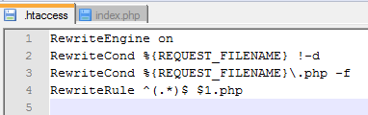
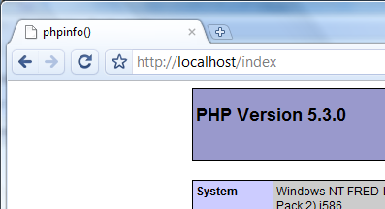
À quoi ça sert : Exemple
Sur un serveur Web, pourquoi ne pas masquer l’extension des fichiers (question de ne pas montrer à l’usager que nous utilisons PHP)

Slide 3

Les fichiers .htaccess
Permet de modifier la configuration du serveur Apache à partir d'une requête sur un répertoire
Exemple :
Pour chaque répertoire à partir de la racine, un fichier .htaccess peut redéfinir Apache
/.htaccess
/web/.htaccess
/web/travaux/.htaccess

Slide 4
.htaccess (suite)
Cette reconfiguration s'applique sur le répertoire où se trouve .htaccess, ainsi que ses sous-répertoires.
Note : Il est possible pour un sous-répertoire de surcharger (override) la reconfiguration d'un .htaccess parent.
Note 2 : Dans certains cas, le module mod_rewrite doit être actif.
LoadModule rewrite_module modules/mod_rewrite.so

Slide 5
Note sur le serveur Apache
Il faut s'assurer que le serveur Apache possède AllowOverride à All. Si la valeur est None, alors aucune reconfiguration n'est possible.
Alors que l'usage de .htaccess est courant, il est recommander de l'utiliser le moins possible.

Slide 6
Ne pas utiliser .htaccess !?!
Si vous avez un accès "root" au serveur Apache, alors la configuration devrait se faire dans la section <Directory>. La raison est simple : la performance
  En acceptant les fichiers .htaccess, le serveur doit aller voir dans chaque répertoire si ce fichier existe.
    Si oui, chaque .htaccess sera chargé

Slide 7
La réécriture des URLs avec les fichiers .htaccess
En utilisant des conditions, on peut spécifier la réécriture des URLs.
  Voici un exemple permettant de transformer des URLs sans extension, avec l’extension php.
    http://localhost/test devient : http://localhost/test.php
RewriteEngine on
# si le document demandé n’est pas un répertoire ! = not, -d = directory/répertoire
RewriteCond %{REQUEST_FILENAME} !-d
# et si le document demandé suivi de .php est un fichier et qu’il existe (-f)
RewriteCond %{REQUEST_FILENAME}\.php –f
# Alors on change l’url interne avec .php à la fin donc /index devient /index.php
RewriteRule ^(.*)$ $1.php
# Pour faire un ou/or, il faut faire [OR] à la fin de la ligne RewriteCond

Slide 8
ErrorDocument
Pour rediriger lors d’erreurs lancées par Apache, on peut faire comme suit :
ErrorDocument 404 http://www.notes-de-cours.com/web
403 = Accès refusé
404 = Page inexistante (Page Not Found) ← très répendu
500 = Internal Server Error ← Erreur de configuration serveur

